Slide 1
Муниципальное казенное дошкольное образовательное учреждение «Детский сад № 1 г. Карабаша»
Интерактивная песочница как инновационная технология в образовательной деятельности ДОУ
Подготовила: Н. В. Алаева
2024 г.

Slide 2
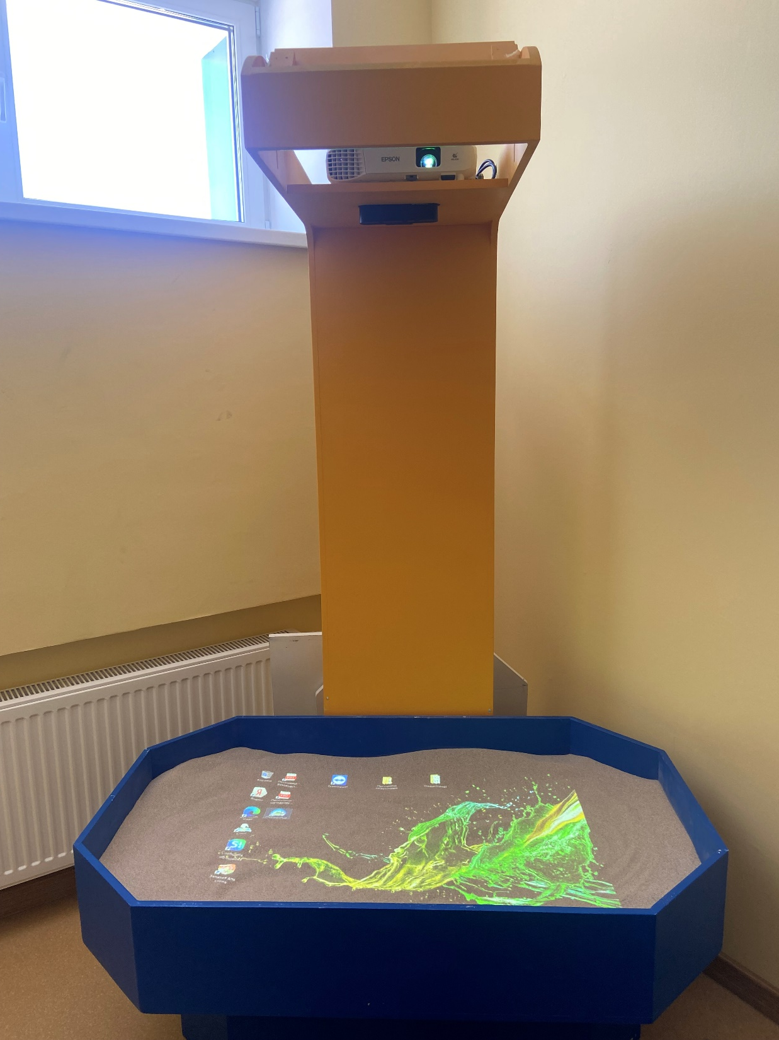
Интерактивная песочница – это современный продукт, предназначенный для полноценного и разностороннего развития детей. В интерактивной песочнице, как и в обычной, основную роль играет песок, только эта песочница оснащена современным оборудованием и программным обеспечением, которое создает на песке эффект дополненной реальности.

Slide 3
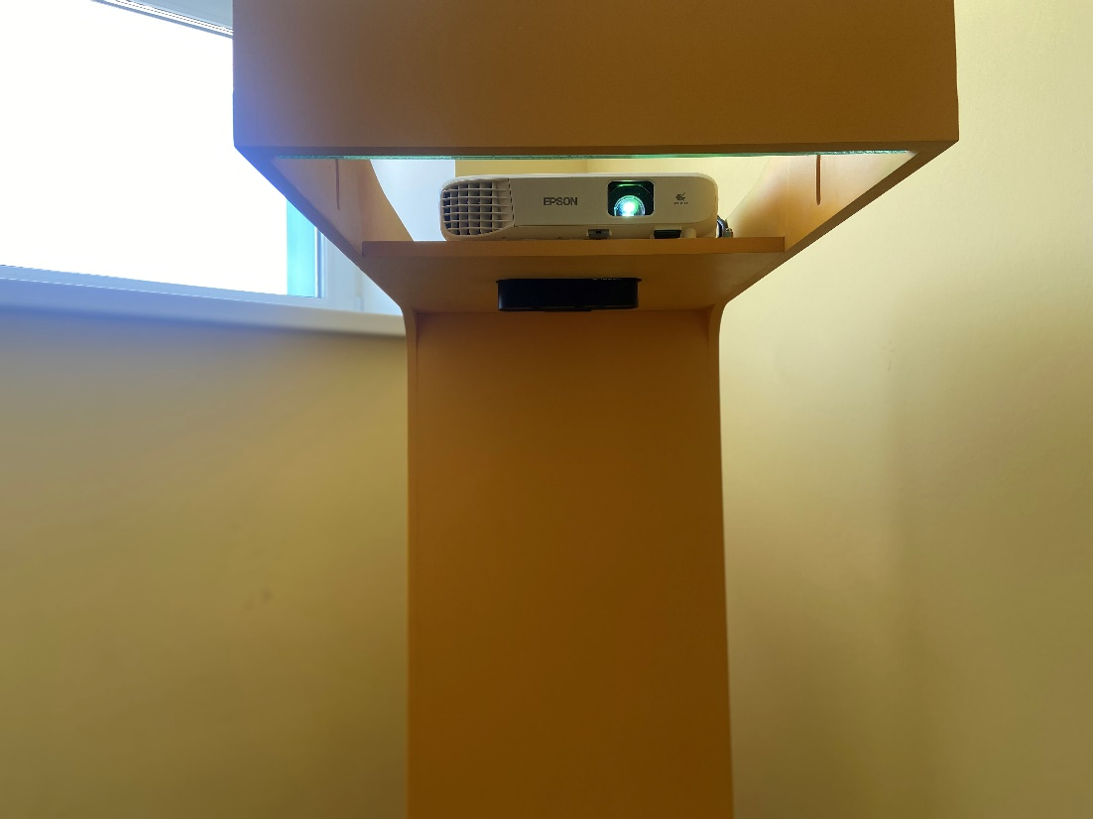
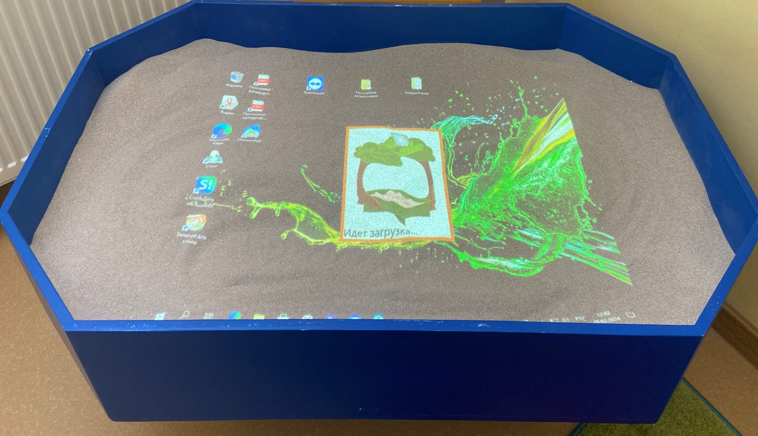

Slide 4
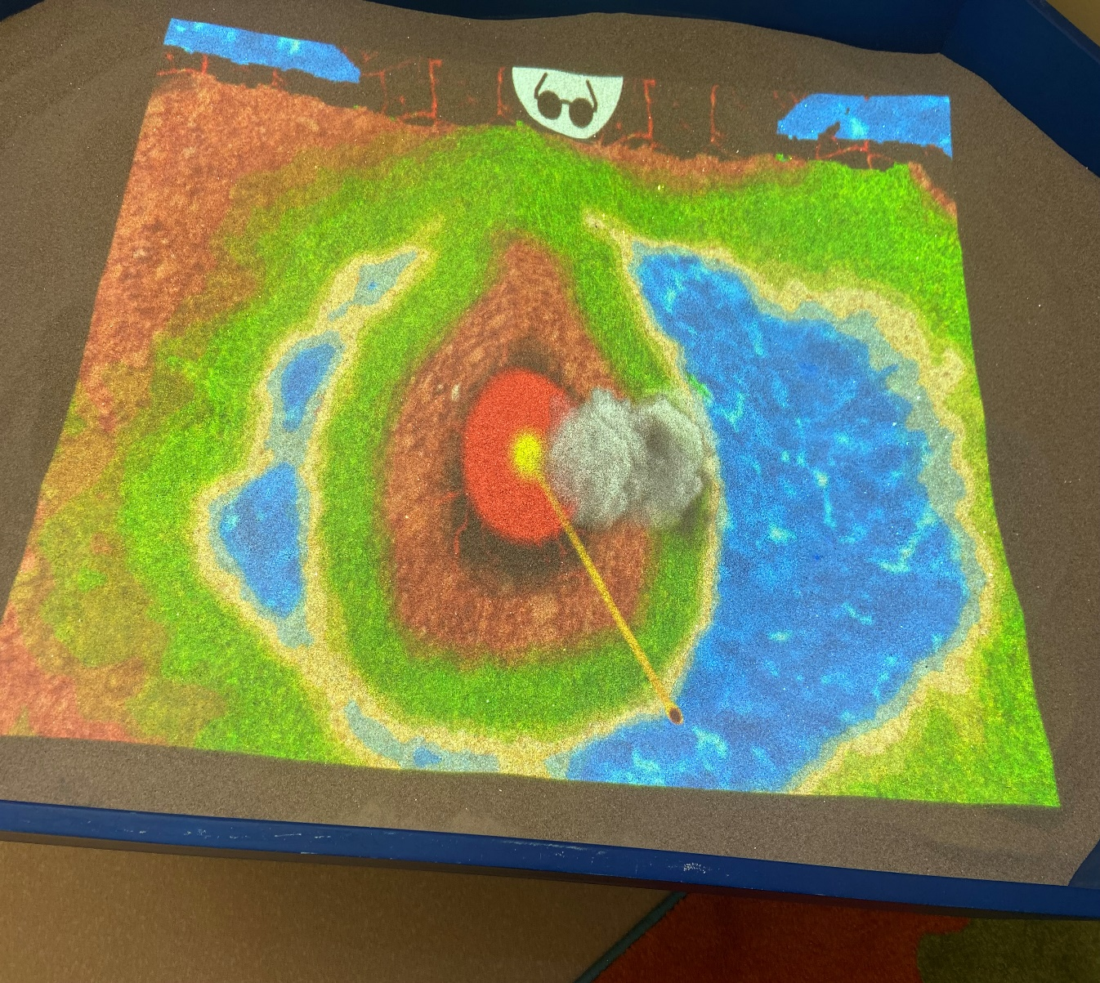
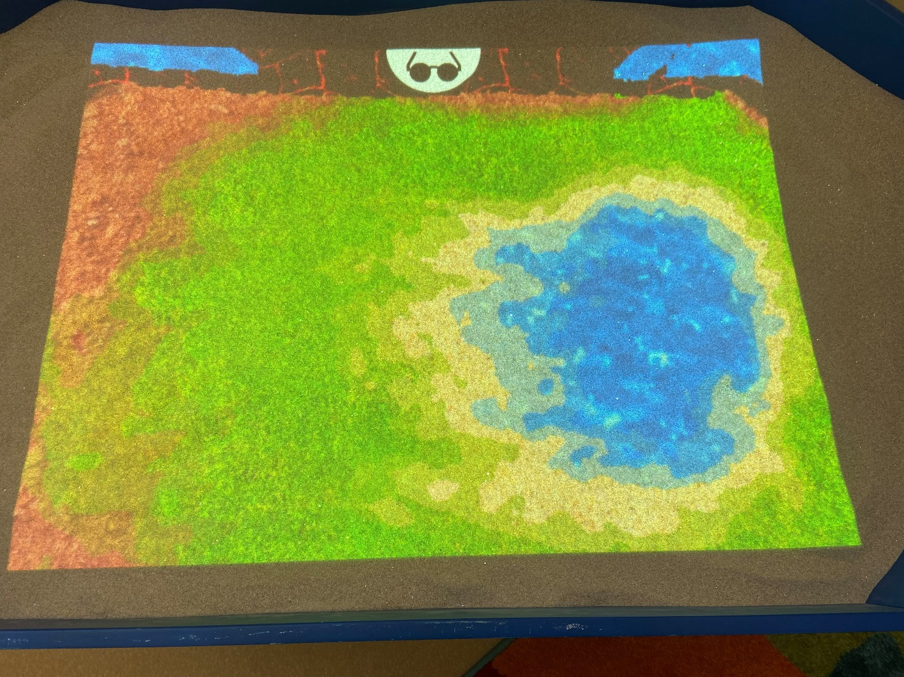
Как работает интерактивная песочница?

Slide 5
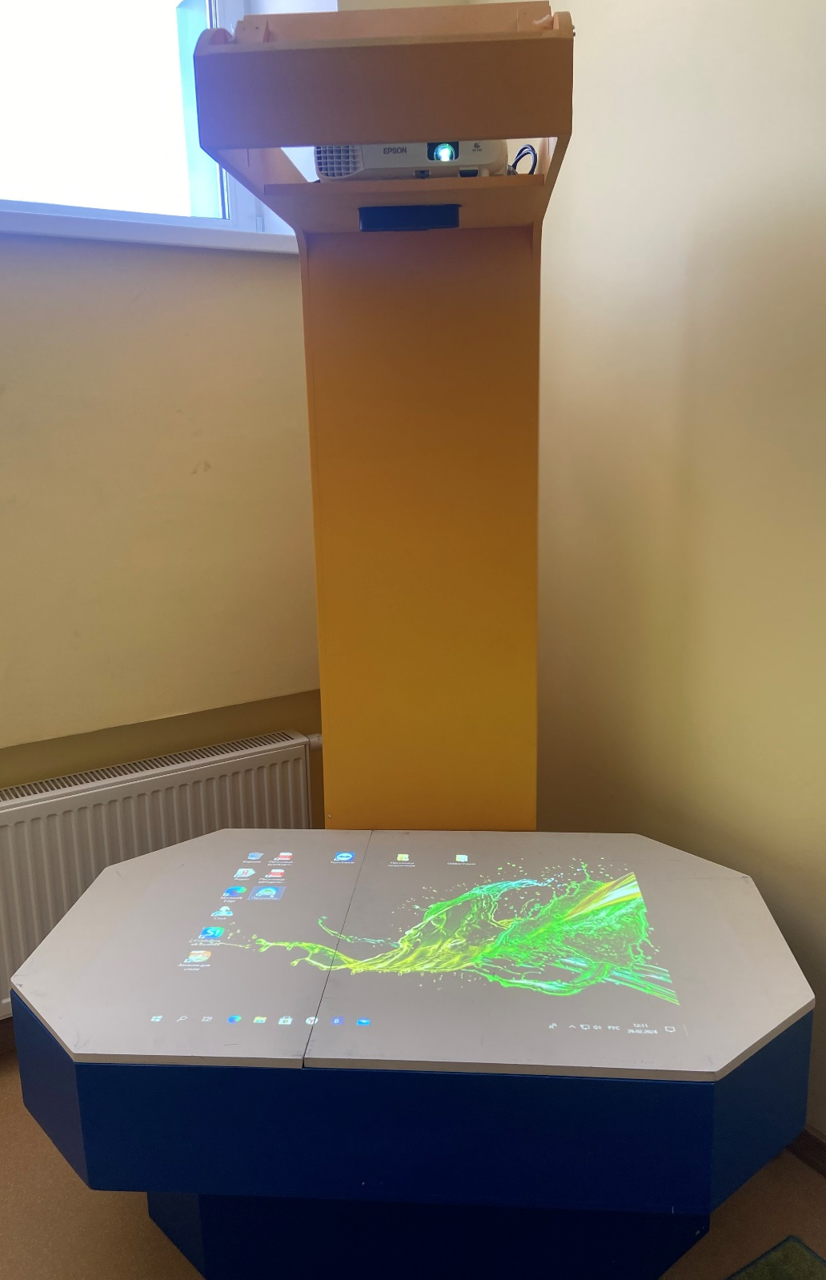
Интерактивная песочница в отличие от аналогов, может трансформироваться в сенсорный стол. Песочницу закрывают специальными панелями, на которые выводятся изображения.

Slide 6
Возможности
Интерактивная песочница позволяет решить множество образовательных задач:
Интегрировать образовательные области
Строить занятия
Формировать картину целостности мира
Развивать у ребенка необходимые качества (речь, воображение, внимание, память…)

Slide 7
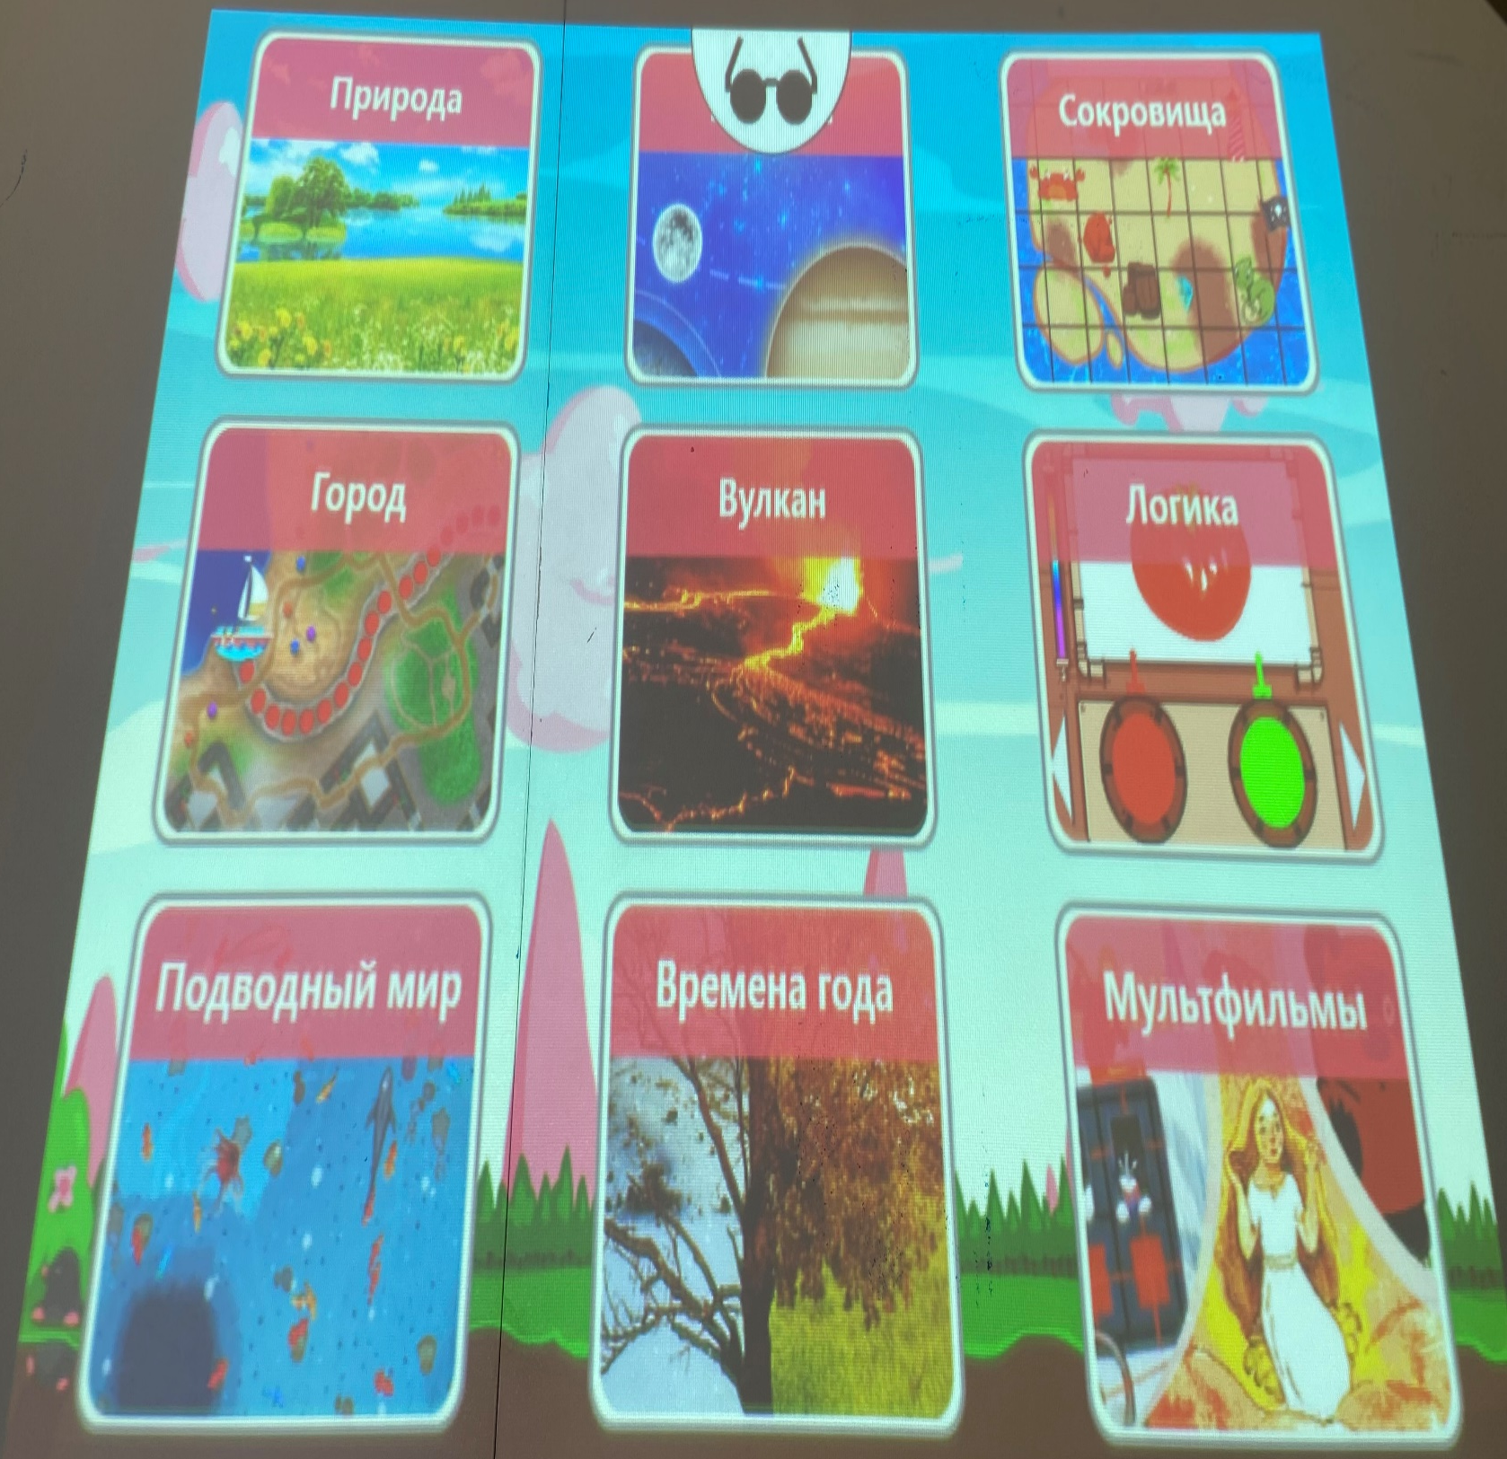

Slide 8
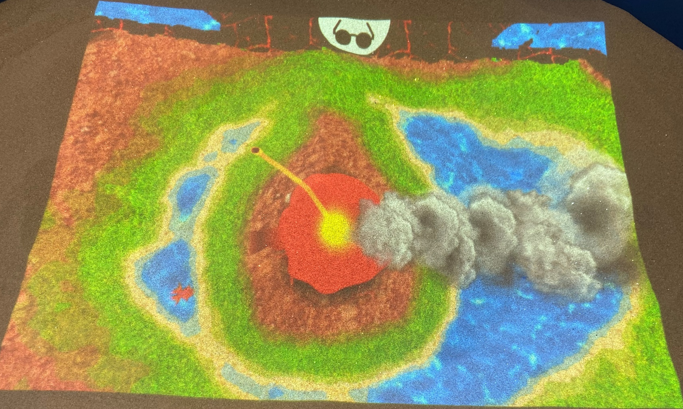
Режим «Вулкан»

Slide 9
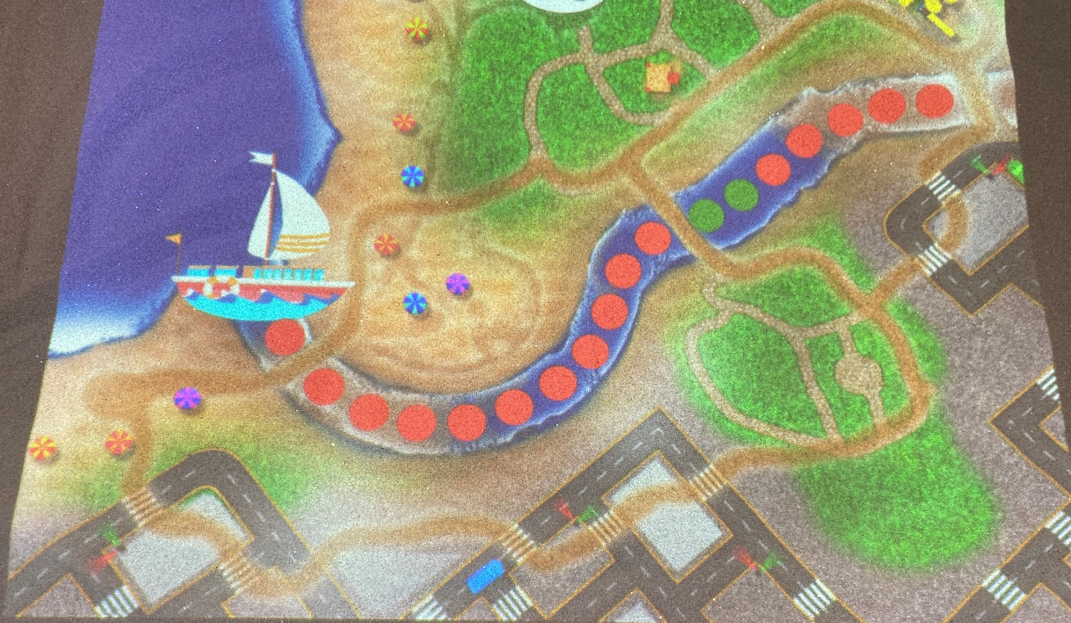
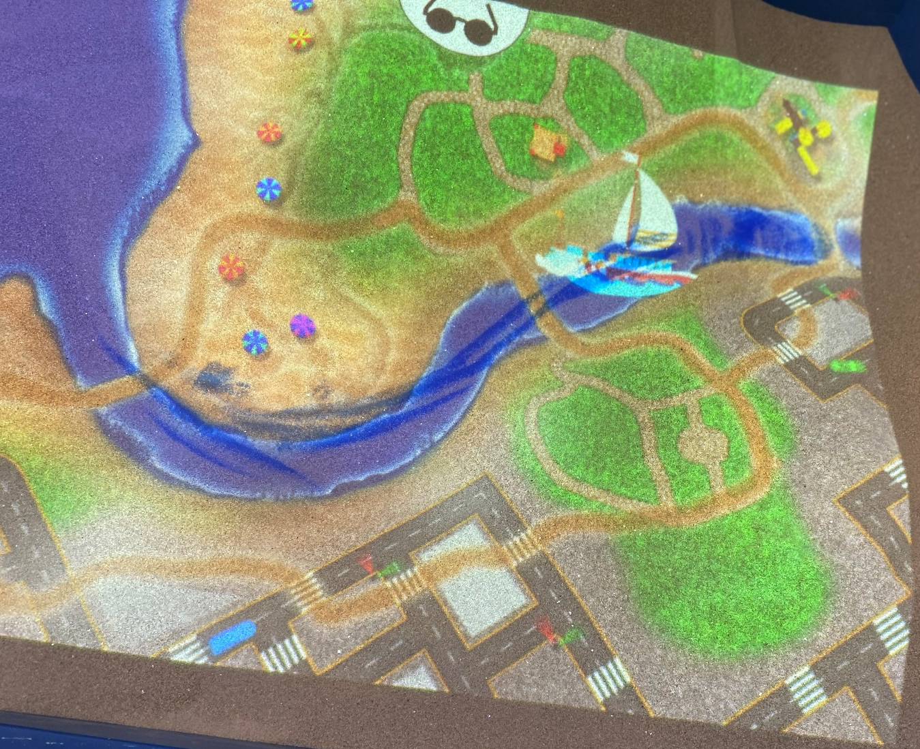
Режим «Город»

Slide 10
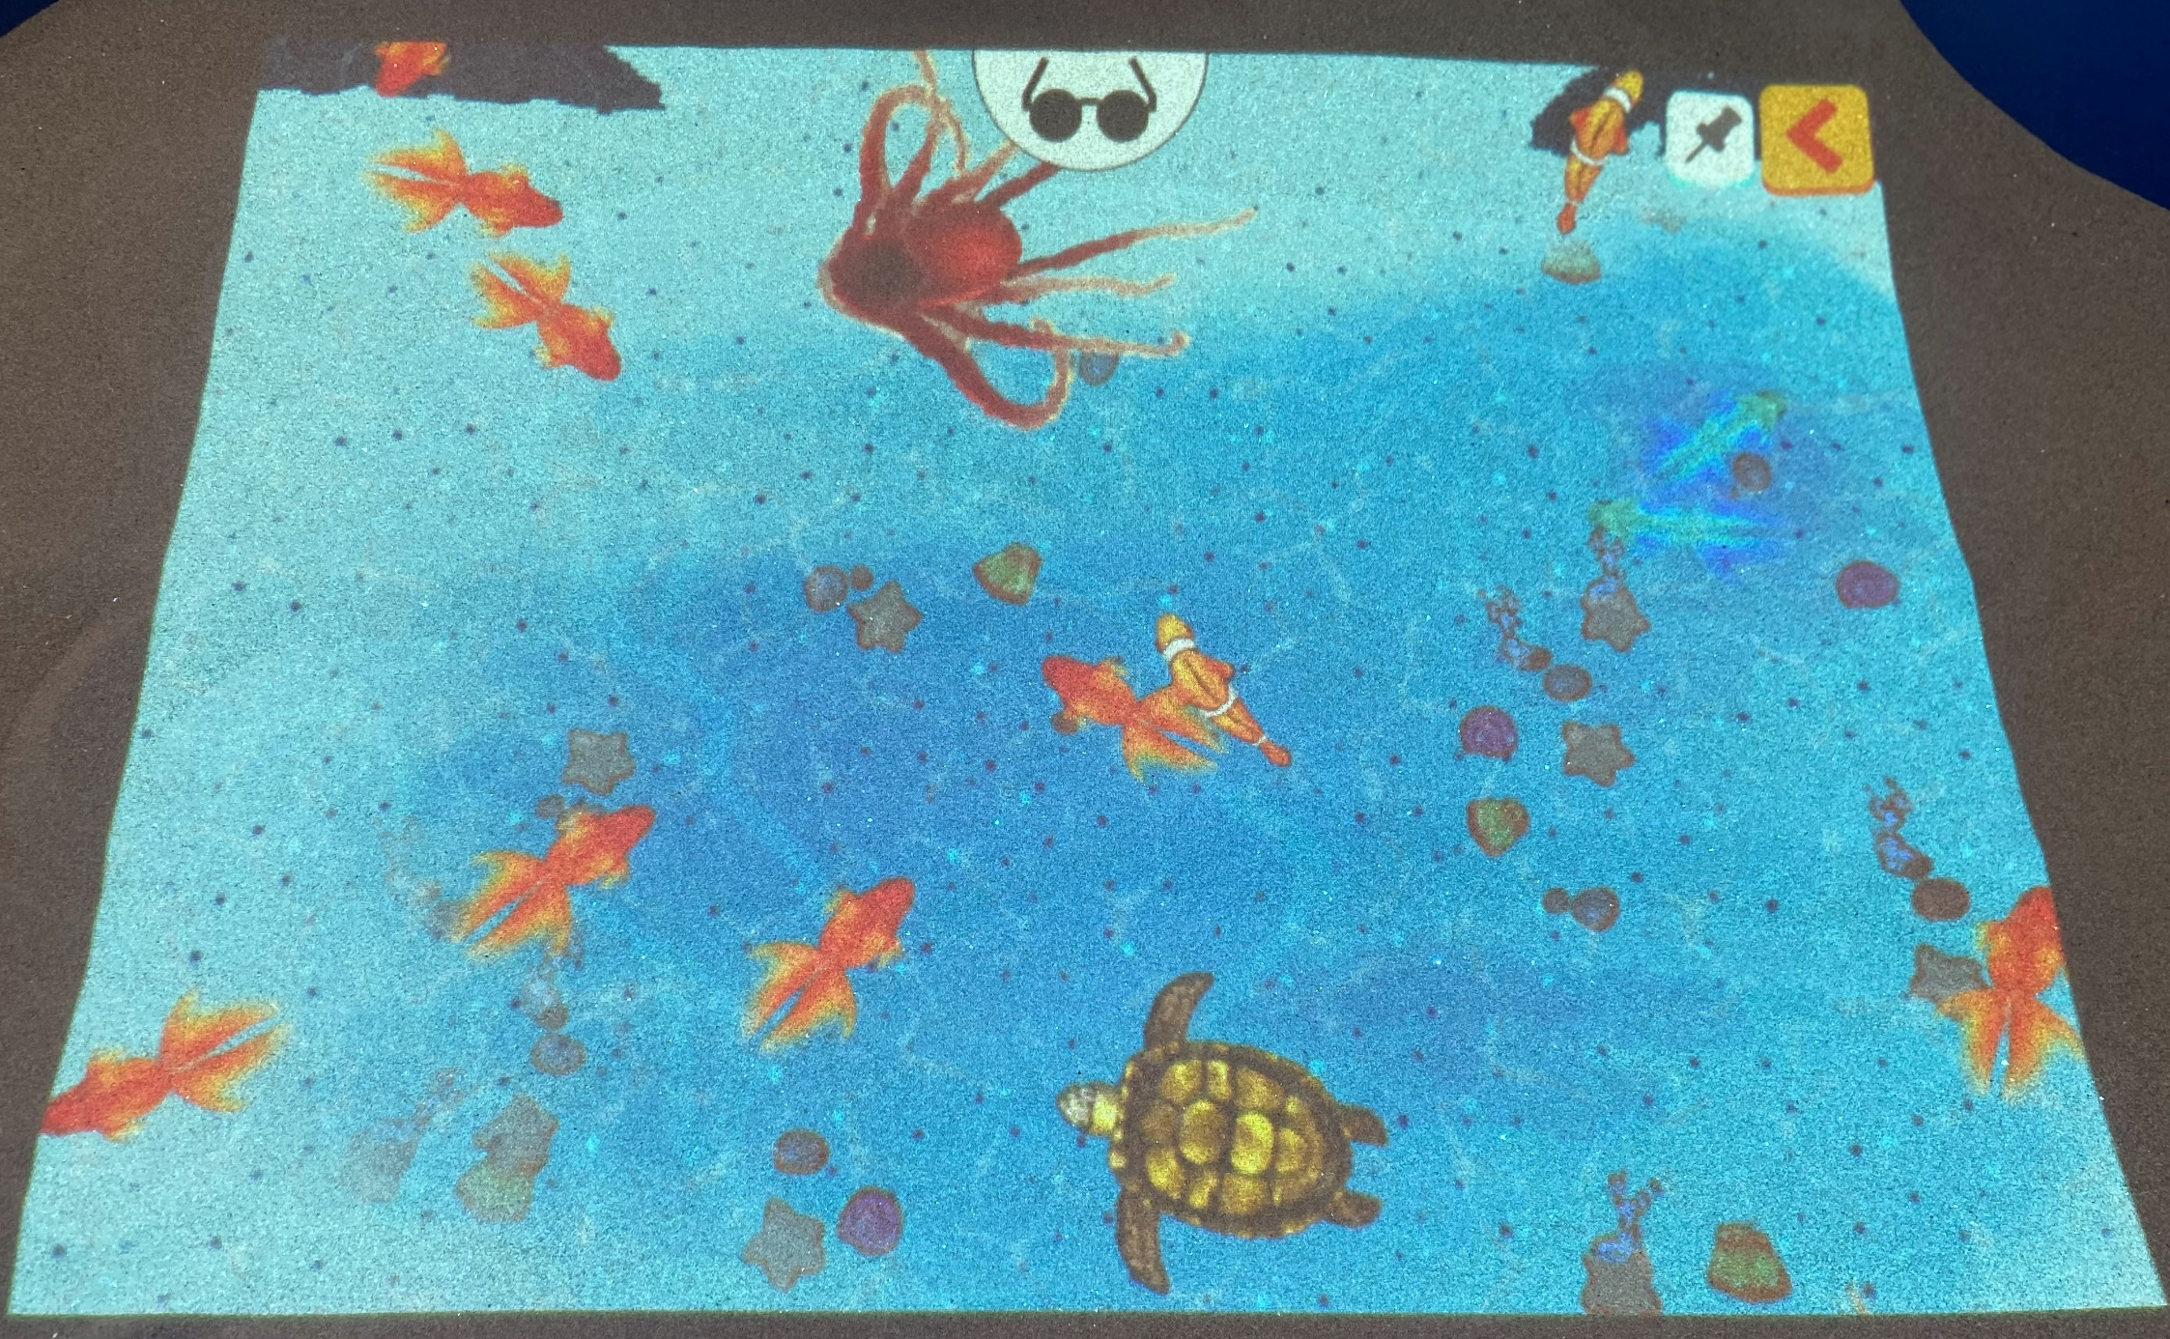
Режим «Подводный мир»

Slide 12
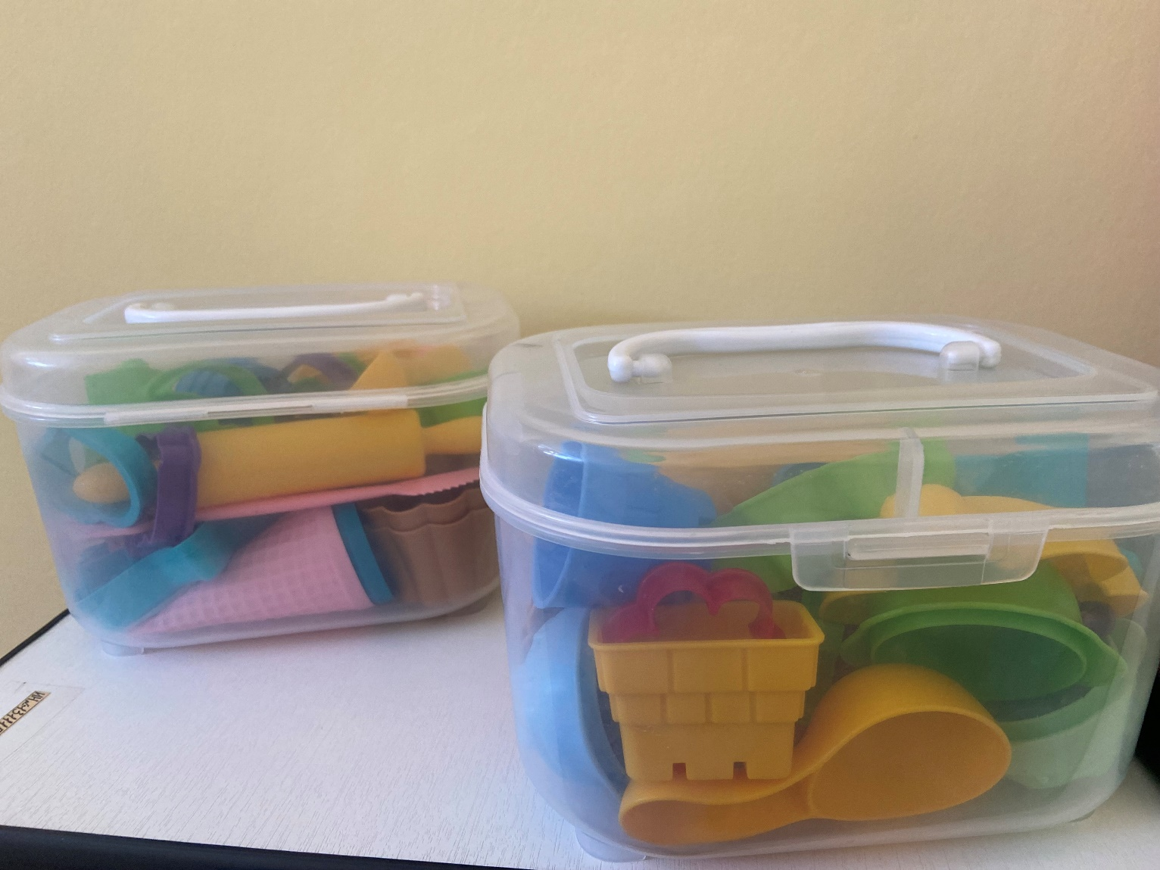

Slide 13
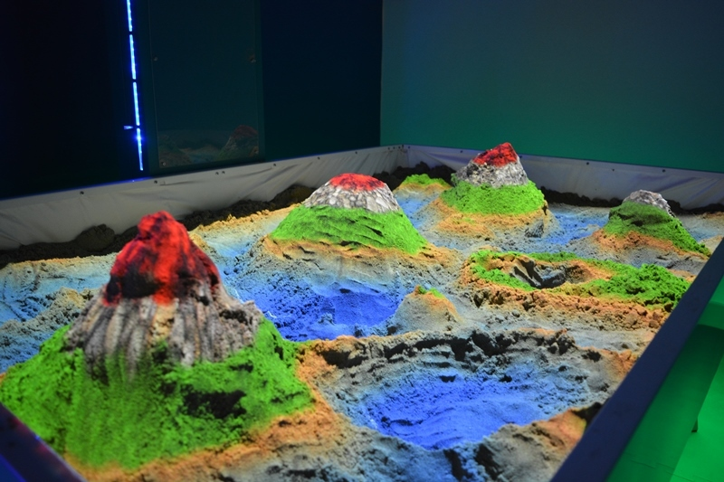
Таким образом, использование в образовательном процессе интерактивной песочницы позволит существенно повысить мотивацию детей к занятиям, а также поспособствует более интенсивному и гармоничному развитию познавательных процессов, закреплению пройденного материала. А главное, научит ребят работать в команде и уважать труд товарищей.
Совместная игра со сверстниками и взрослыми развивает социальные и коммуникативные навыки, фантазию, речь. Интерактивная песочница удобна в индивидуальной работе и в работе с малыми группами, начиная с младшего дошкольного возраста.

Slide 14
СПАСИБО ЗА ВНИМАНИЕ!

